Slide 3
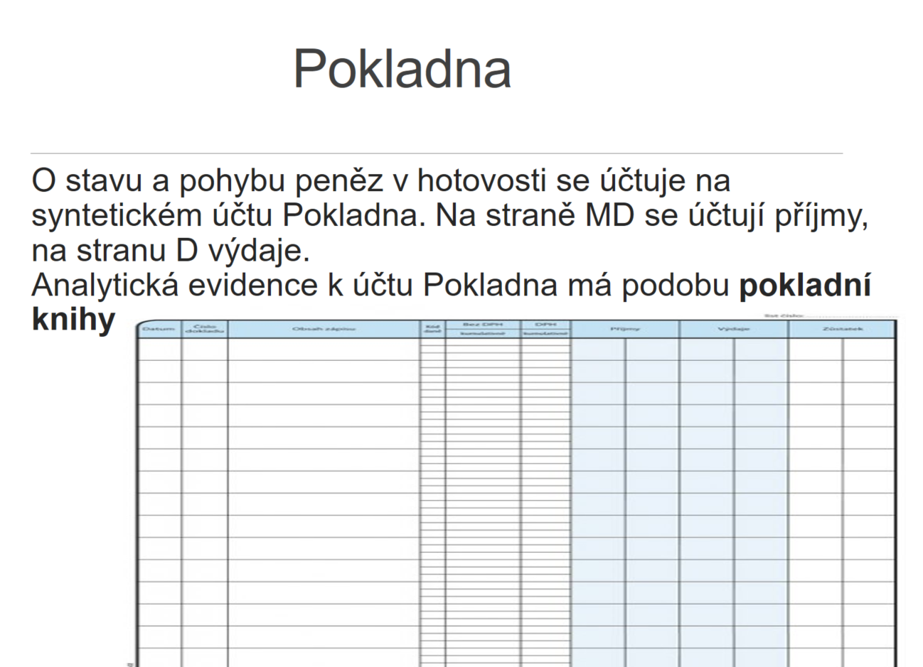

Slide 10
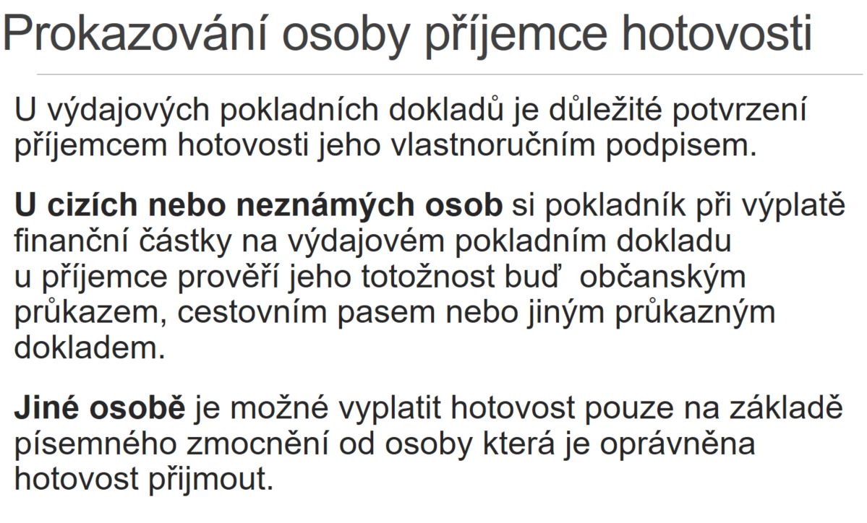

Slide 20
Národní pedagogický institut České republiky modernizace odborného vzdělávání
www.projektmov.cz

Slide 21
Projekt Modernizace odborného vzdělávání (MOV) rozvíjí kvalitu odborného vzdělávání a podporuje uplatnitelnost absolventů na trhu práce. Je financován z Evropských strukturálních a investičních fondů a jeho realizaci zajišťuje Národní pedagogický institut České republiky.

